Slide 1

функции

Slide 2
Проверка пройденного на занятии №7
Дайте определение функции.
Что нужно сделать, чтоб вызвать функцию?
Какой оператор используется для пустой операции?
Что делает инструкция return?
Что такое параметр и аргумент функции?
Есть ли разница в каком порядке вы будете передавать аргументы функции?
Сколько параметров должно использоваться в функции?
Должно ли число аргументов соответствовать параметрам?
Что нужно для того, чтоб функция принимала любое кол-во аргументов?

Slide 3
Проверка домашнего задания
Простейший калькулятор c введёнными двумя числами вещественного типа.
Ввод с клавиатуры: операции + - * / и два числа. Операции являются функциями.
Обработать ошибку: “Деление на ноль”
Ноль использовать в качестве завершения программы (сделать как отдельную операцию).

Slide 4
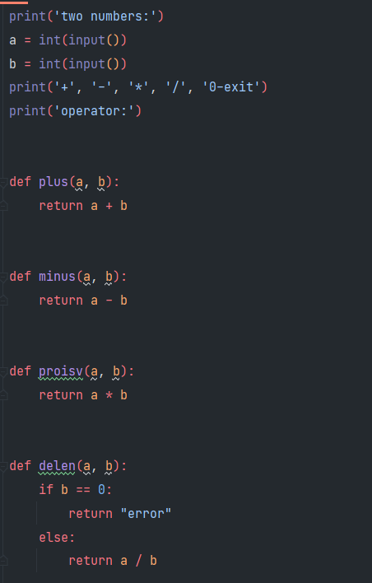
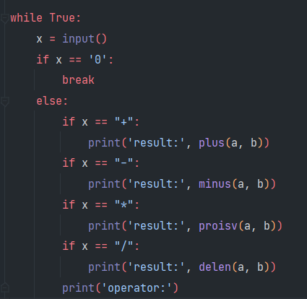
Решение

Slide 5
План занятия
Рекурсивные функции.
Присвоение функции переменной.
Анонимная функция: лямбда.
Функция внутри функции в Python.
Декоратор функции в Python.

Slide 6
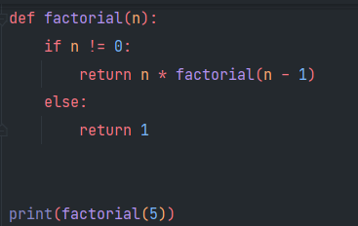
Рекурсивные функции
Рекурсия — это не особенность Python. Это общепринятая и часто используемая техника в Computer Science, когда функция вызывает сама себя. Самый известный пример — вычисление факториала n! = n * n — 1 * n -2 * … 2 *1. Зная, что 0! = 1, факториал можно записать следующим образом:

Slide 7
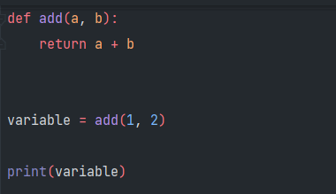
Присвоение функции переменной
С существующей функцией func синтаксис максимально простой:

Slide 8
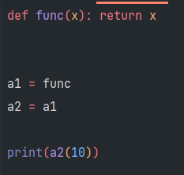
Присвоение функции переменной
Переменным также можно присваивать встроенные функции. Таким образом позже есть возможность вызывать функцию другим именем. Такой подход называется непрямым вызовом функции.
Менять название переменной также разрешается:
В этом примере a1, a2 и func имеют один и тот же id. Они ссылаются на один объект.

Slide 9


Присвоение функции переменной
Практический пример — рефакторинг существующего кода. Например, есть функция sq, которая вычисляет квадрат значения:
Позже ее можно переименовать, используя более осмысленное имя. Первый вариант — просто сменить имя. Проблема в том, что если в другом месте кода используется sq, то этот участок не будет работать. Лучше просто добавить следующее выражение:

Slide 10
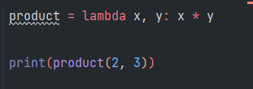
Анонимная функция: лямбда
Лямбда-функция — это короткая однострочная функция, которой даже не нужно имя давать. Такие выражения содержат лишь одну инструкцию, поэтому, например, if, for и while использовать нельзя.
Их также можно присваивать переменным:

Slide 11


Анонимная функция: лямбда
В отличие от функций, здесь не используется ключевое слово return. Результат работы и так возвращается.
С помощью type() можно проверить тип:

Slide 12
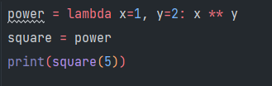
Анонимная функция: лямбда
На практике эти функции редко используются. Это всего лишь элегантный способ записи, когда она содержит одну инструкцию.

Slide 13
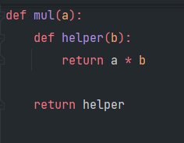
Функция внутри функции в Python
Функции в Python мы можем создавать, вызывать и возвращать из других функций. Кстати, на этом основана идея замыкания (closures) в Python.
Давайте создадим функцию, умножающую 2 числа:

Slide 14

Функция внутри функции в Python
В этой функции в Python реализованы два важных свойства:
внутри функции mul() мы создаём ещё одну функцию helper();
функция mul() возвращает нам функцию helper() в качестве результата работы.
Вызов этой функции в Python:

Slide 15
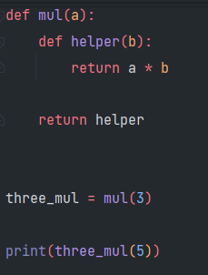
Функция внутри функции в Python
Особенность заключается в том, что мы можем создавать на базе функции mul() собственные кастомизированные функции.
Давайте создадим функцию в Python, умножающую на 3:
В результате была построена функция three_mul(), умножающая на 3 любое переданное ей число.

Slide 16
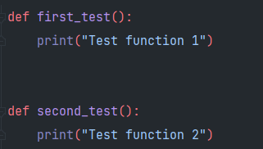
Декоратор функции в Python
Конструктивно речь идёт о некоторой функции, в качестве аргумента которого выступает другая функция. Декоратор в Python добавляет дополнительный функционал к функции, не меняя её содержимое.
Представьте, что мы имеем пару простых функций в Python:

Slide 17
Декоратор функции в Python
При этом мы желаем их дополнить таким образом, чтобы перед вызовом основного кода нашей функции печаталась строчка “Start function”, а в конце – строка “Stop function”.
Реализовать поставленную задачу можно несколькими методами. Во-первых, мы можем добавить необходимые строки в конец и начало каждой функции. Но вряд ли это удобно, ведь если мы пожелаем их убрать, придётся модифицировать тело функции.

Slide 18
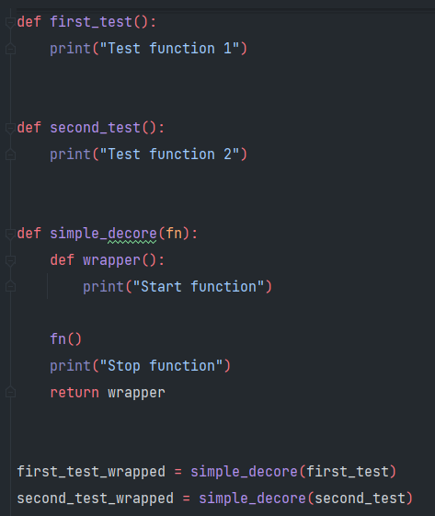
Декоратор функции в Python
Для начала создадим функцию:
Обратите внимание, что функции first_test и second_test не поменялись.

Slide 19
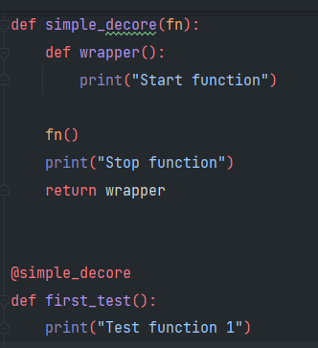
Декоратор функции в Python
Выполненные нами действия и являются реализацией идеи декоратора.
Правда, мы можем написать иначе:
В нашем случае @simple_decore – это не что иное, как декоратор функции.

Slide 20
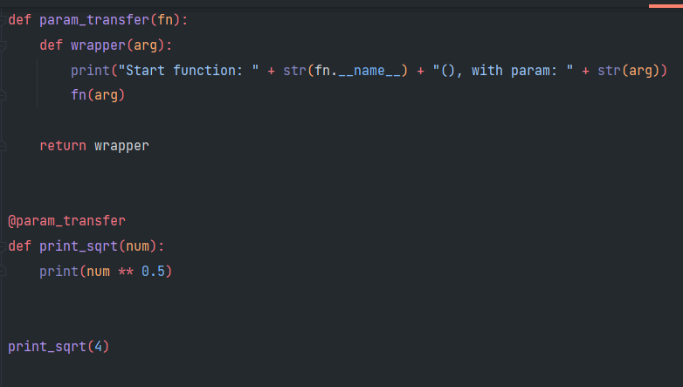
Передаём аргументы в функцию с помощью декоратора
Бывает, что функция требует наличие аргумента, поэтому мы можем передать его через декоратор. Давайте создадим декоратор, принимающий аргумент и выводящий информацию о декорируемой нами функции и её аргументе.

Slide 21
Решение задач
Задание №1
Написать функцию, которая определяет количество разрядов введенного целого числа.

Slide 22
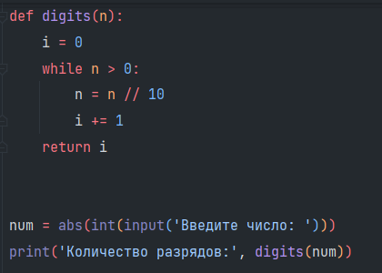
Решение

Slide 23
Решение задач
Задание №2
В зависимости от выбора пользователя вычислить площадь круга, прямоугольника или треугольника. Для вычисления площади каждой фигуры должна быть написана отдельная функция.
Площадь треугольника по формуле Герона

Slide 24
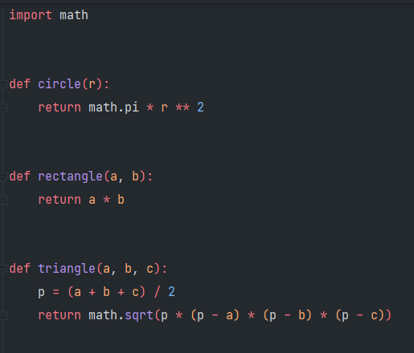
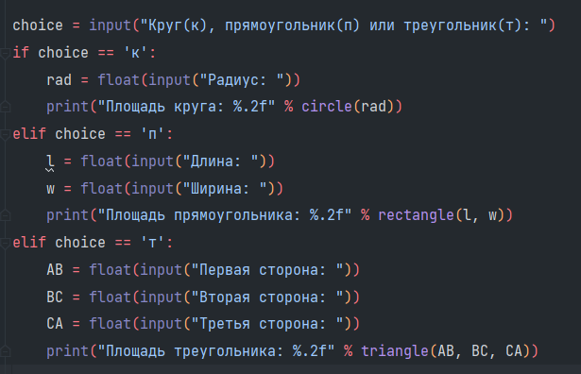
Решение

Slide 25
Решение задач
Задание №3
Написать функцию, которая заполняет массив длинной 10 элементов, случайными числами в диапазоне, указанном пользователем с клавиатуры. Функция должна принимать два аргумента – начало диапазона и его конец, при этом ничего не возвращать.

Slide 26
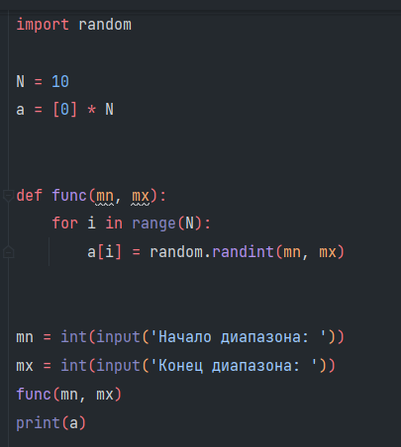
Решение

Slide 27
Решение задач
Задание №4
Написать функцию и сделать так, чтобы число секунд отображалось в виде дни:часы:минуты:секунды.

Slide 28
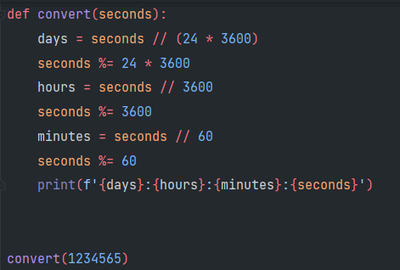
Решение

Slide 29
Решение задач
Задание №5
Написать функцию, которая считает сколько гласных и согласных в строке. Строку вводить с клавиатуры.

Slide 30
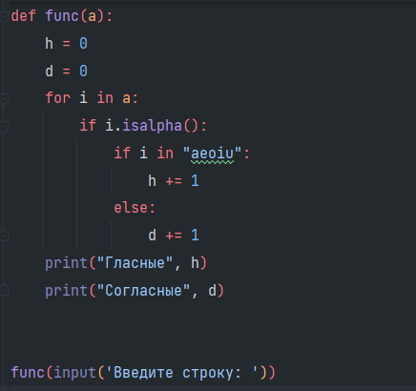
Решение

Slide 31
Решение задач
Задание №6
Функцию которая при заданном целом числе n посчитает n + nn + nnn.

Slide 32
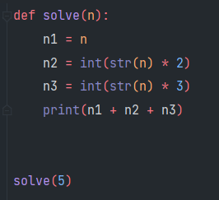
Решение

Slide 33
Решение задач
Задание №7
Вычислить значения нижеприведенной функции в диапазоне значений x от -10 до 10 включительно с шагом, равным 1.
y = $x^{2}$ при -5 <= x <= 5;
y = 2*|x|-1 при x < -5;
y = 2x при x > 5.
Вычисление значения функции оформить в виде программной функции, которая принимает значение x, а возвращает полученное значение функции (y).

Slide 34
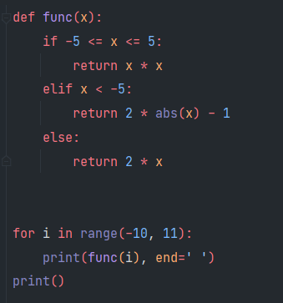
Решение

Slide 35
Домашнее задание
Если в функцию передаётся кортеж, то посчитать длину всех его слов.
Если список, то посчитать кол-во букв и чисел в нём.
Число – кол-во нечётных цифр.
Строка – кол-во букв.
Сделать проверку со всеми этими случаями.

